Slide 1
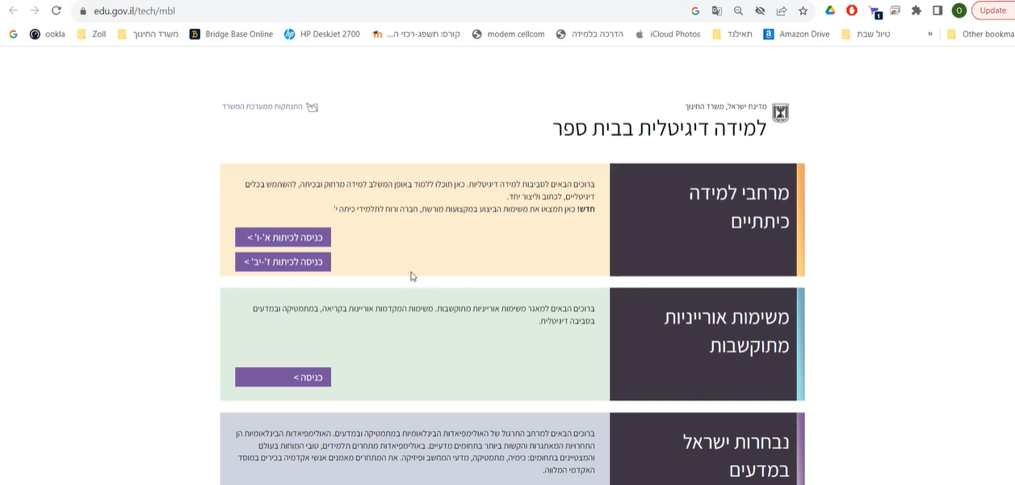
לחצו על...

Slide 2
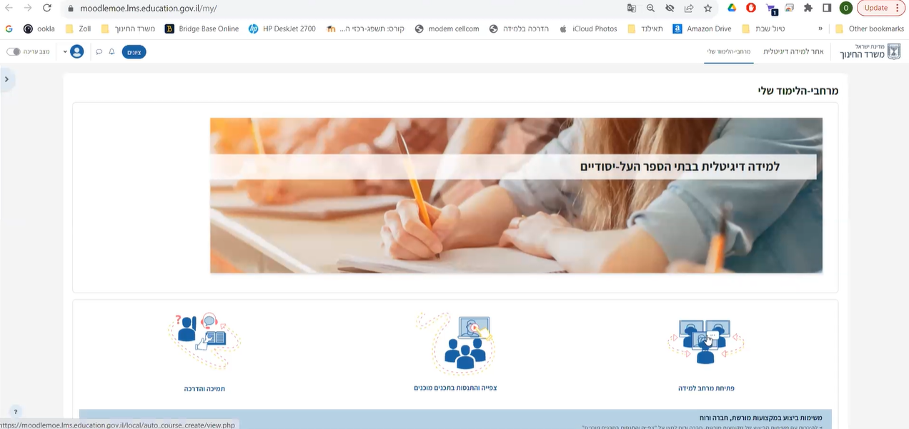
לחצו על...

Slide 3
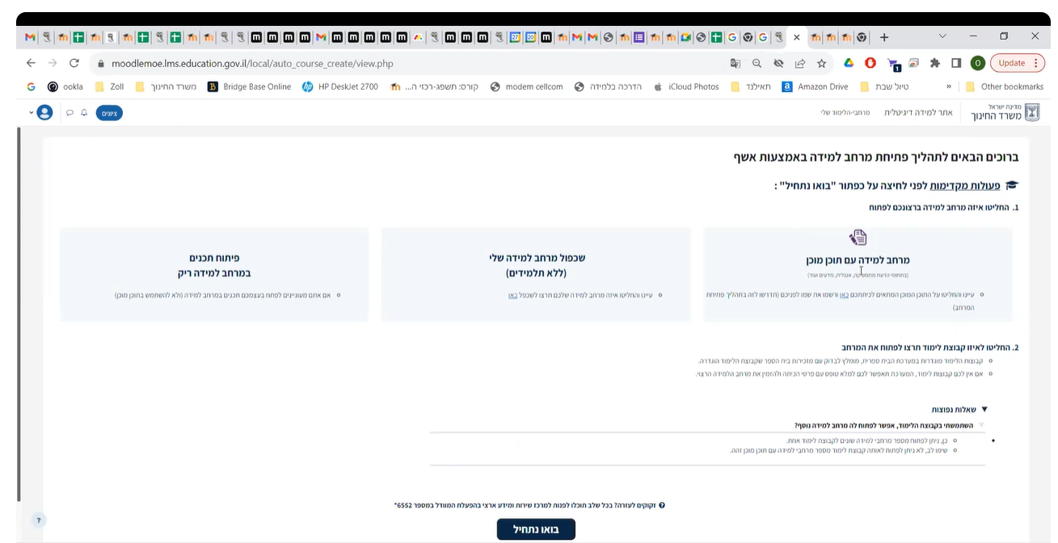
לחצו על...

Slide 4
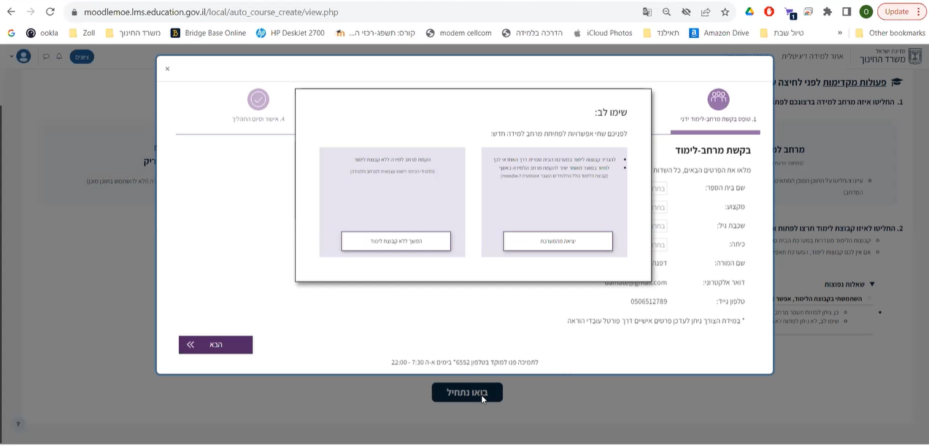
לחצו על...
Notes:
במידה ויש לכם קבוצת לימוד – הדף נראה אחרת. אתם צריכים לבחור את קבוצת הלימוד ולהגדיר.

Slide 5
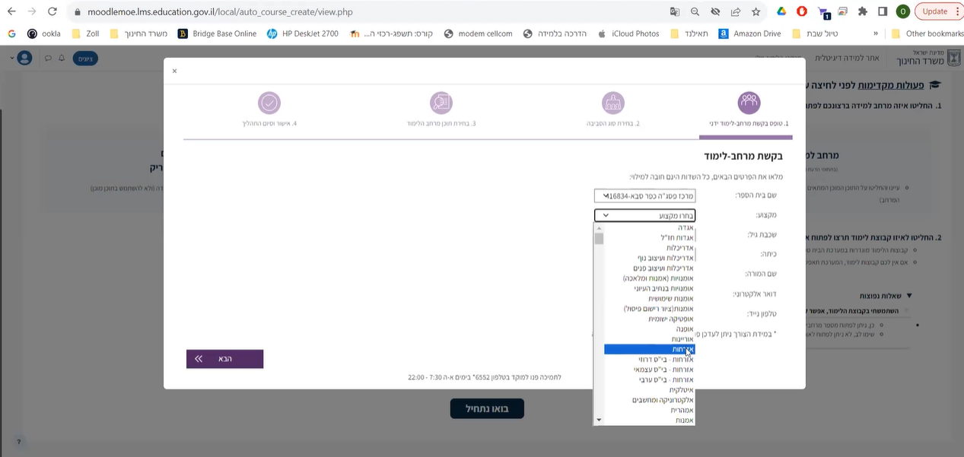
מלאו את הפרטים
לחצו על...

Slide 6
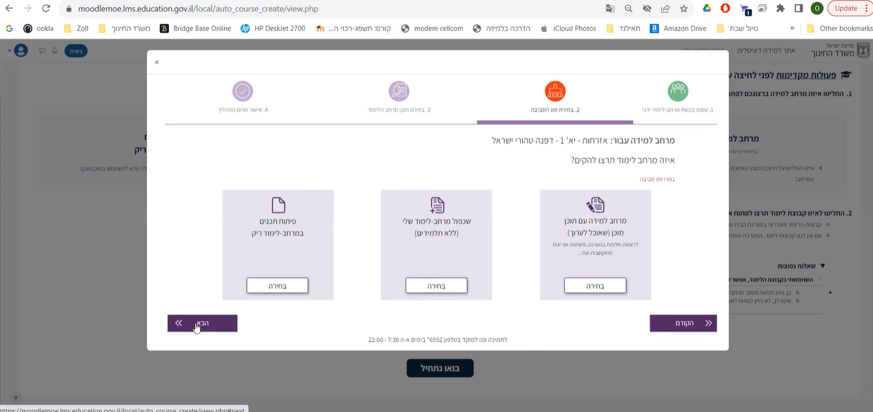
לחצו על...
לחצו על...

Slide 7
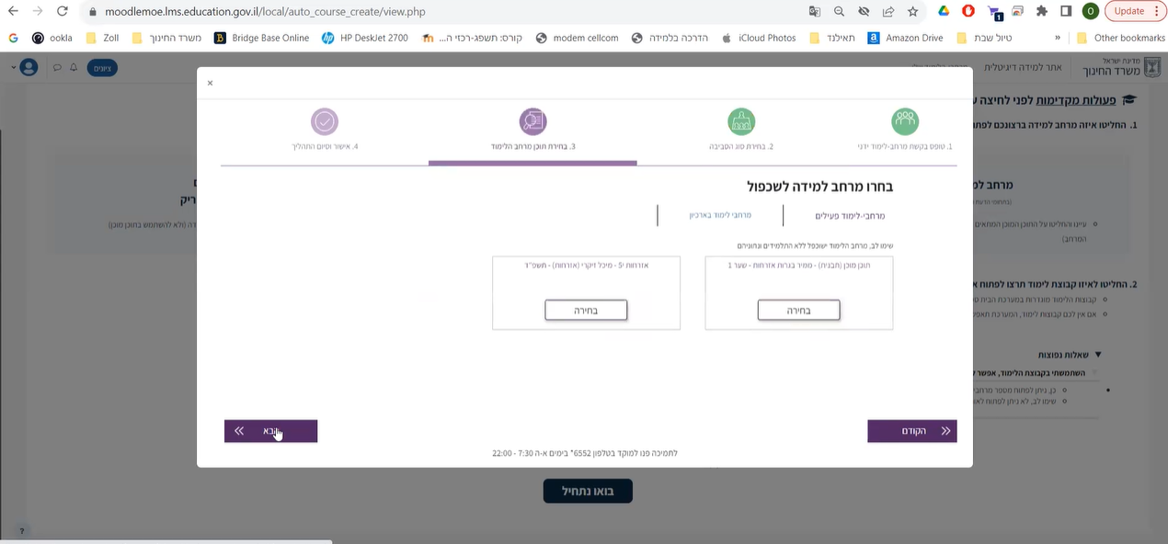
לחצו על...
לחצו על...

Slide 8
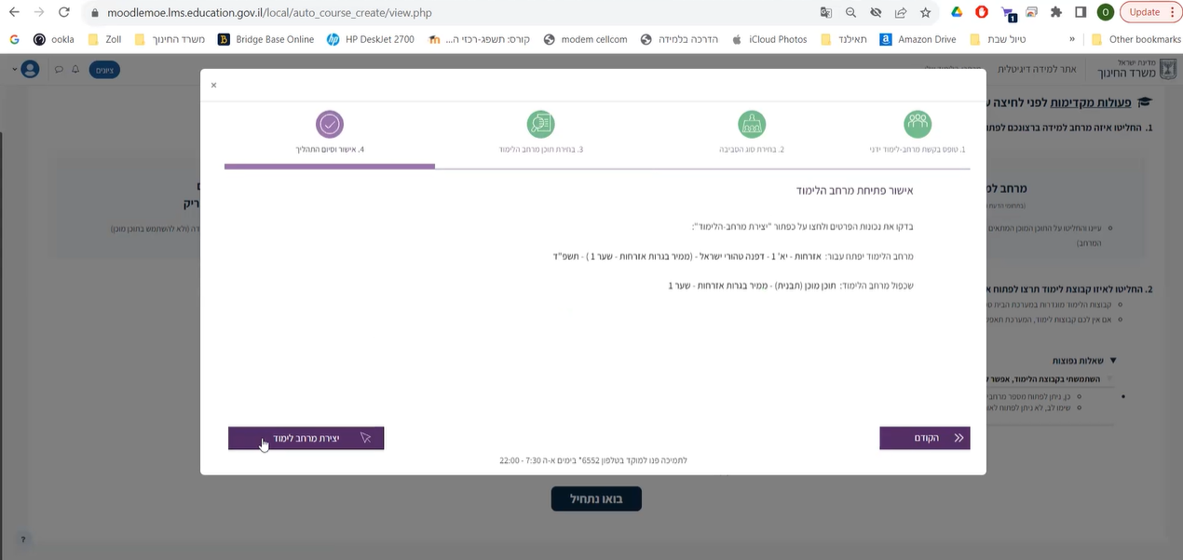
לחצו על...

